Slide 1
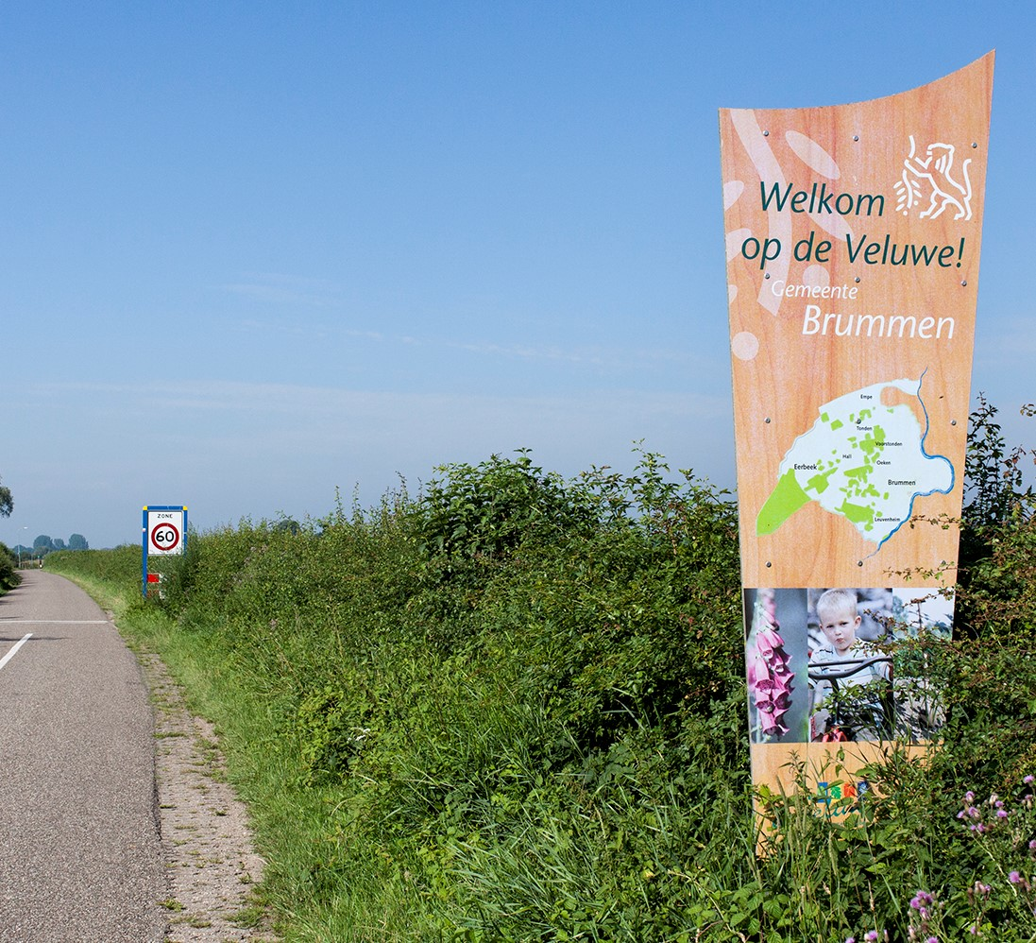
Stichting Dorpsraad Brummen
Openbare vergadering
26 juni 2024
Echt werk maken van burgerparticipatie

Slide 2

Agenda
1. Opening en welkom door Henk
2. Stand van zaken werkgroepen:
a. Groen, door Hay
b. BzzV, door Hay
c. Energietransitie, door Hay
d. Verkeer, door Henk
e. Media, door Christel
f. Viaduct, door Christel
3. Inleiding en uitleg Omgevingsvisie
4. Interactieve sessies
5. Afronding
6. Sluiting volgende vergadering

Slide 3

Omgevingsvisie gemeente Brummen
Inwonersavond
juni 2024
Notes:
Welkom heten door wethouder Inberg

Slide 4
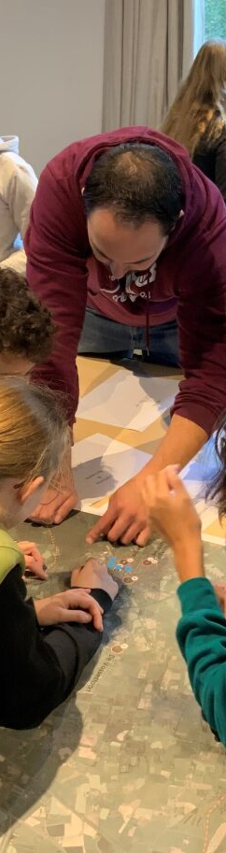
Vandaag
Toelichting Omgevingsvisie
Pratend aan de wandel

Slide 5
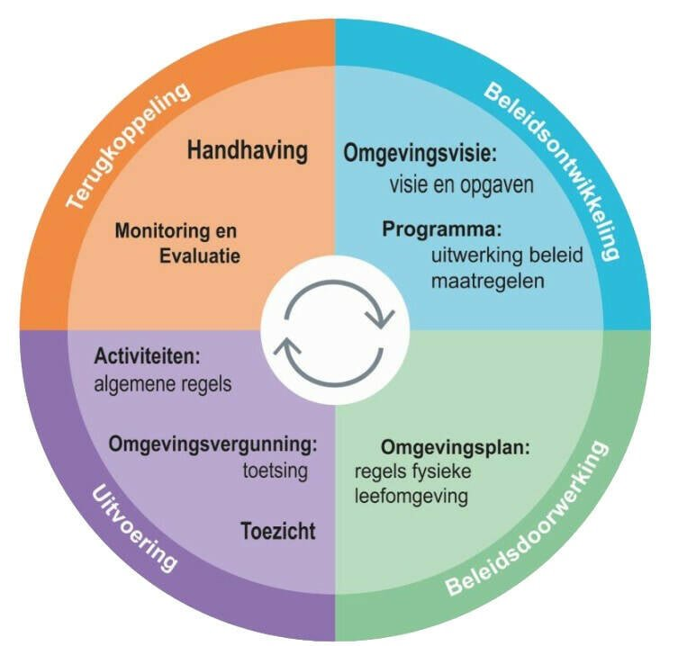
Wat is een Omgevingsvisie?
Wat schrijven we op in de omgevingsvisie?
Het beeld van de toekomst
Doelen: wat zijn onze doelen?
Instrumenten: hoe gaan we deze doelen bereiken?

Slide 6
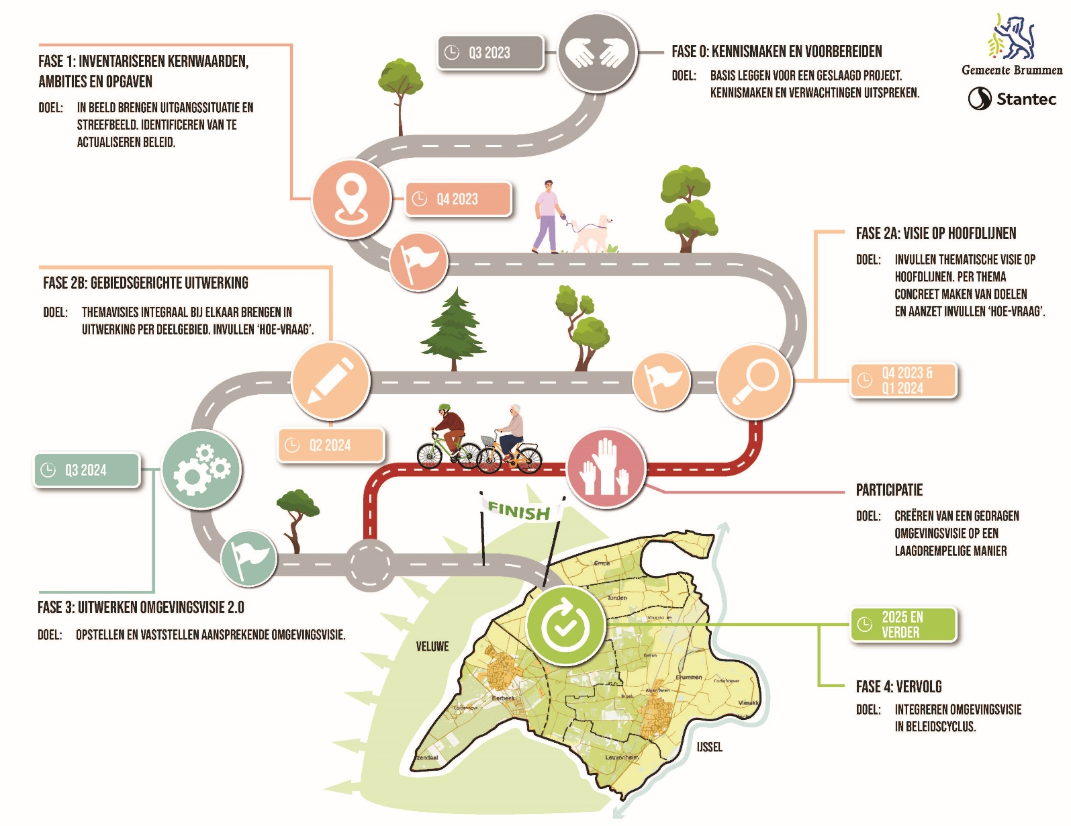
Waar staan we nu?

Slide 7
Wat zijn de gebieden?
De Omgevingsvisie volgt de gebiedsindeling van het Omgevingsplan
Buitengebied:
IJssel en uiterwaarden
Oeverwallenlandschap
Landgoederenzone
Ontginningenlandschap
Veluweflank
Veluwe
Buurtschappen (Tonden, Broek, Voorstonden en Cortenoever)
Kleine kernen (Hall, Oeken, Empe en Leuvenheim)
Kern Eerbeek:
Centrum
Woongebied
Bedrijventerreinen
Kern Brummen:
Centrum
Woongebied
Bedrijventerreinen

Slide 8
Thema's per gebied
Output participatie
Thema’s
Gebieds-kenmerken
Gebiedsgerichte visie

Slide 9
Wie betrekken we?
Enquête uitgezet
Burgerschapsdag (groep 8) en jeugd foto-actie
Burgerklankbordgroep O-LAB
Stakeholders: thematafels en gebiedstafels
Bijeenkomsten met de raad
Wonen
(passend in huidige beeld)
Buitengebied
(groen, landbouw)
Bedrijven
(geen uitbreiding)
Klimaat
(meer groen in woonwijken)

Slide 10
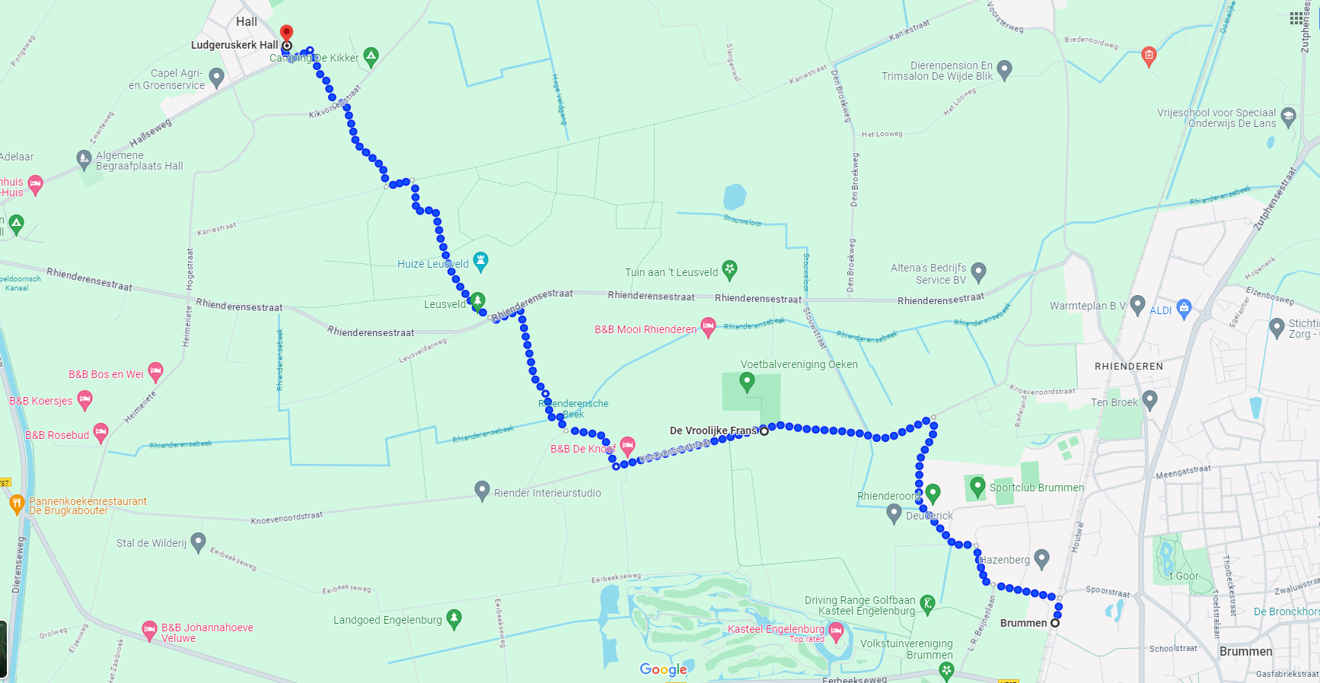
Samen op pad door Brummen
Rustpunt
Buitengebied
Beleidsbord
Kleine kernen 1
Beleidsbord
Kleine kernen 2
Beleidsbord
Buitengebied2
Rustpunt
Brummen
Rustpunt
Buitengebied
Beleidsbord
Brummen 1
Beleidsbord
Buitengebied1
Beleidsbord
Brummen 2

Slide 11
Afsluiting
Doorkijk naar vervolg
www.brummen.nl/omgevingsvisie
Wat? | Wanneer
Foto-winactie 'hartjes' onder jongeren | maand juni
Inwonersavond Eerbeek en omgeving | 24 jun
Inwonersavond Brummen en omgeving | 26 jun
Raadsbijeenkomst Gebiedsgerichte omgevingsvisie | 10 okt
Raadsbijeenkomst Bespreken concept ontwerp | 4 dec
Ontwerp omgevingsvisie terinzagelegging | Q1 2025
Raadsbijeenkomst Vaststelling omgevingsvisie | Q2 2025

Slide 12
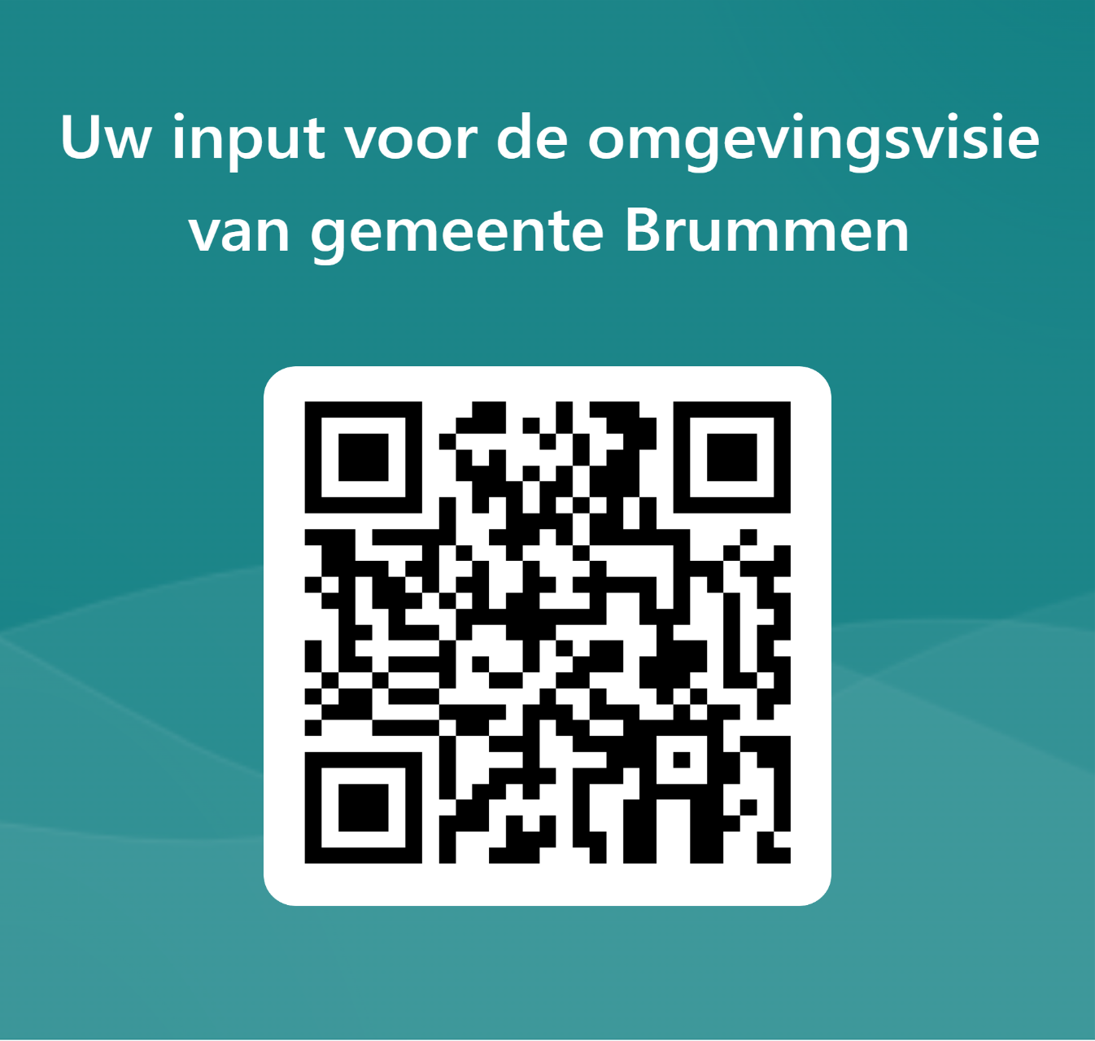
QR code
Klik hier

Slide 13

Bedankt!

Slide 14
Volgende vergadering
De volgende vergadering is op woensdag 23 oktober a.s.
Plein 5, SWB
Website: www.dorpsraadbrummen.nl
Mail: secretariaat@dorpsraadbrummen.nl
Tot ziens en fijne zomervakantie
Echt werk maken van burgerparticipatie

